Slide 1

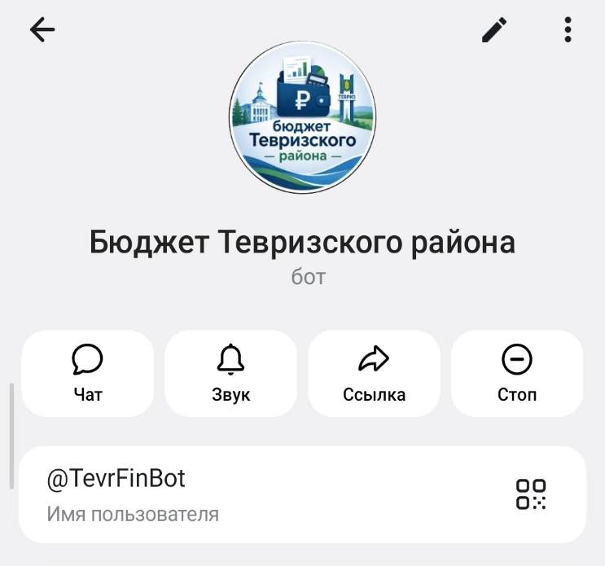
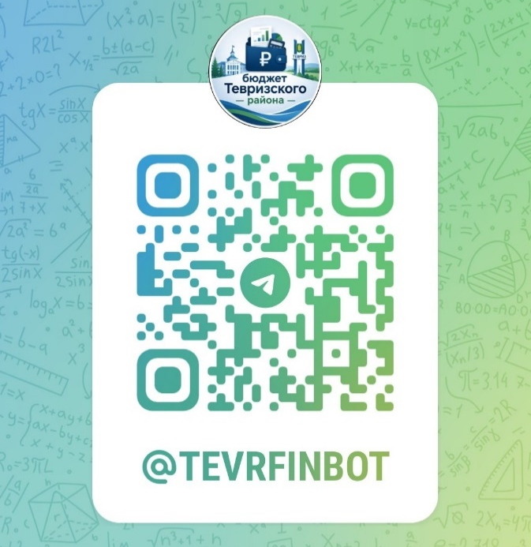

Комитет финансов и контроля Администрации Тевризского района Омской области
Конкурсный проект в формате Telegram-бота :
«TevrFinBot: Исполнение районного бюджета за 2024-2025 годы»
Номинация:
«Бюджет и технологии будущего»

Slide 2

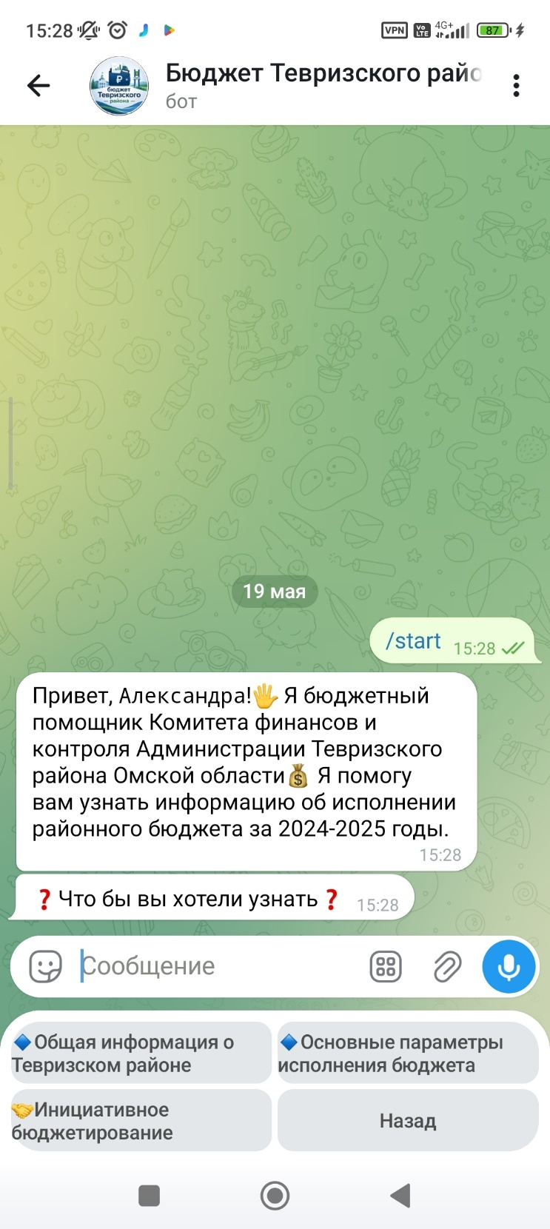


В целях предоставления населению актуальной и доступной информации об исполнении бюджета Тевризского района за 2024-2025 годы Комитетом финансов и контроля Администрации Тевризского района Омской области был разработан чат-бот, который в режиме реального времени отвечает на вопросы об основных показателях бюджета.

Slide 3
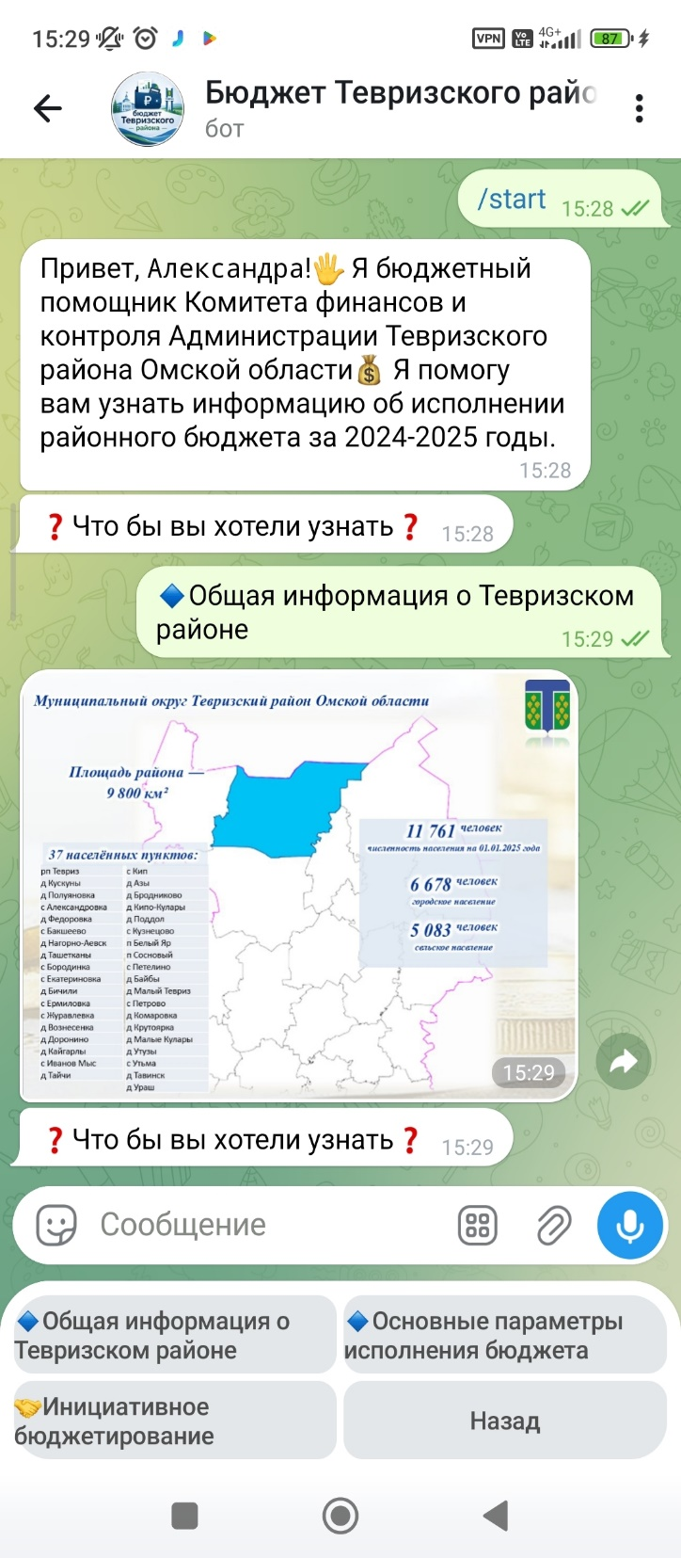

Достоинства проекта «TevrFinBot: Исполнение районного бюджета за 2024-2025 годы»:
- Интуитивно понятный интерфейс
- Доступность 24/7: Пользователи могут получать информацию в режиме реального времени
- Оперативность: Пользователи могут быстро находить нужные данные, избегая долгих поисков на сайте или в документах
- Интерактивность: Возможность получать ответы в формате графиков, диаграмм и фото делает взаимодействие более увлекательным

Slide 4

«TevrFinBot» содержит следующую информацию:
- Общая информация о Тевризском районе
- Основные параметры исполнения бюджета
- Подробная информация о доходах и расходах бюджета (их структура и динамика)
- Направления расходов бюджетных средств
- Информация об инициативном бюджетировании (определение понятия и реализованные проекты)

Slide 5
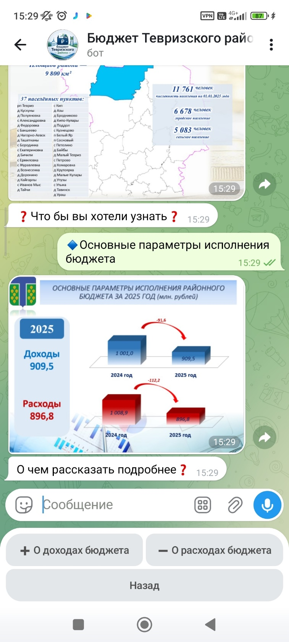
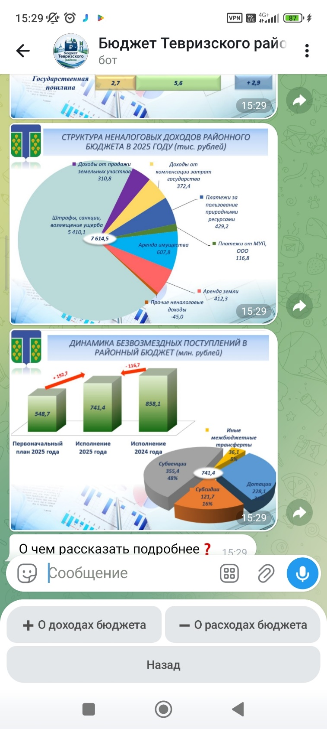
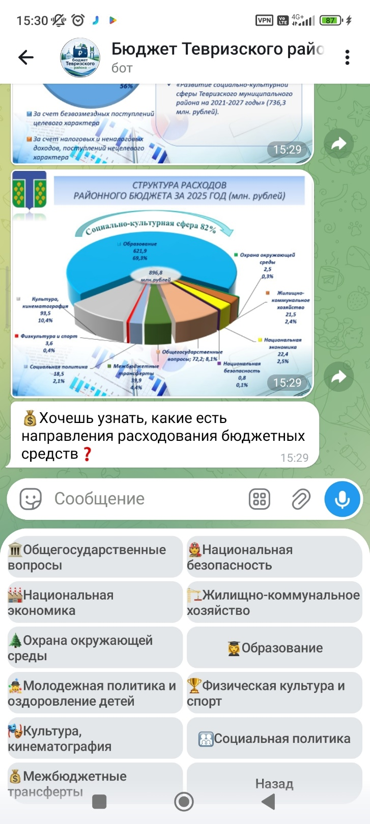

Slide 6
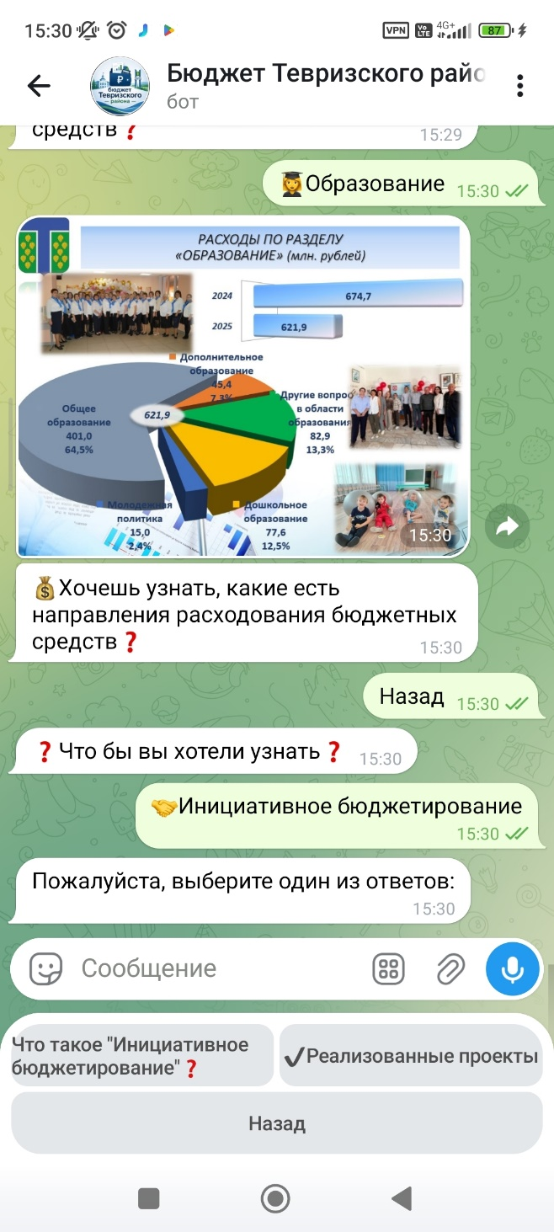
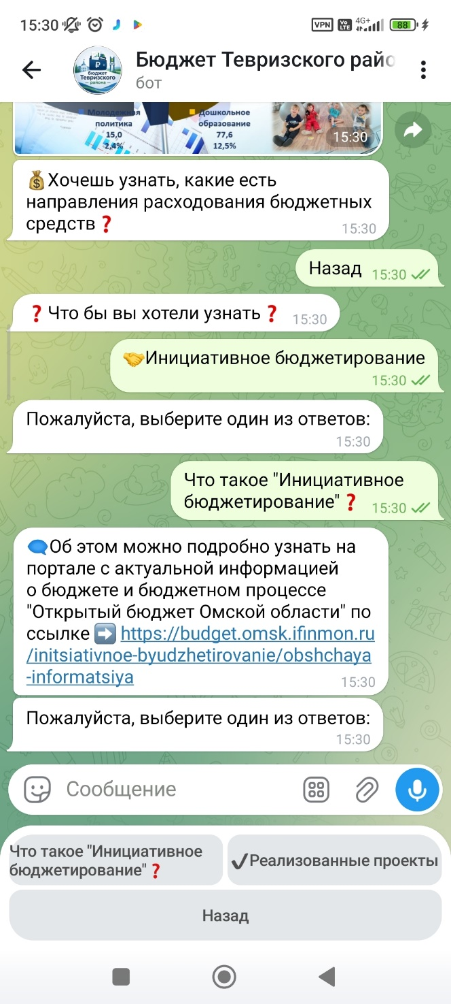
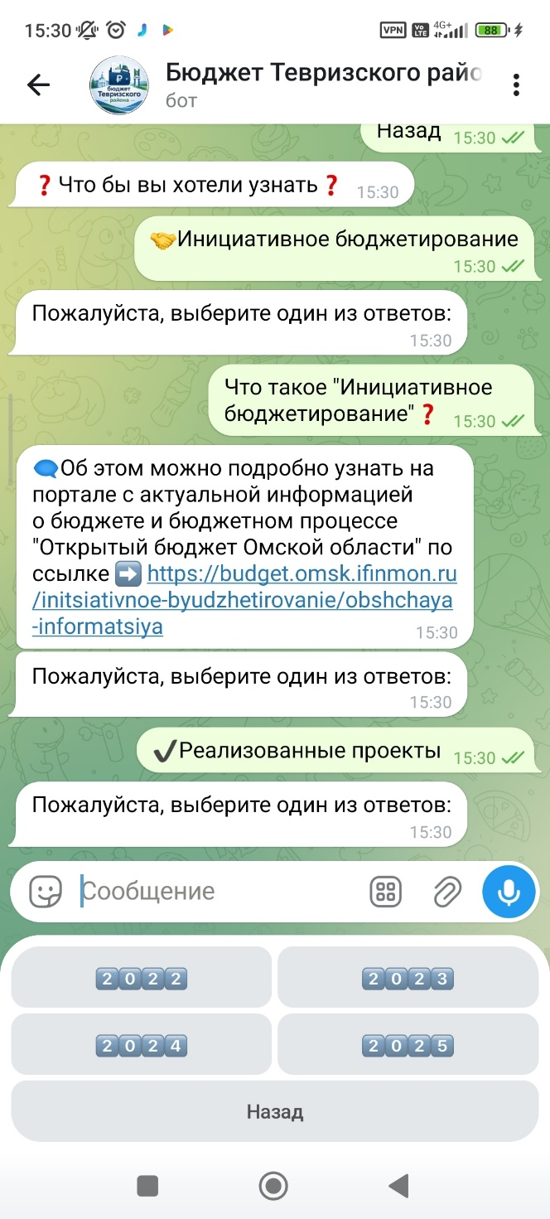
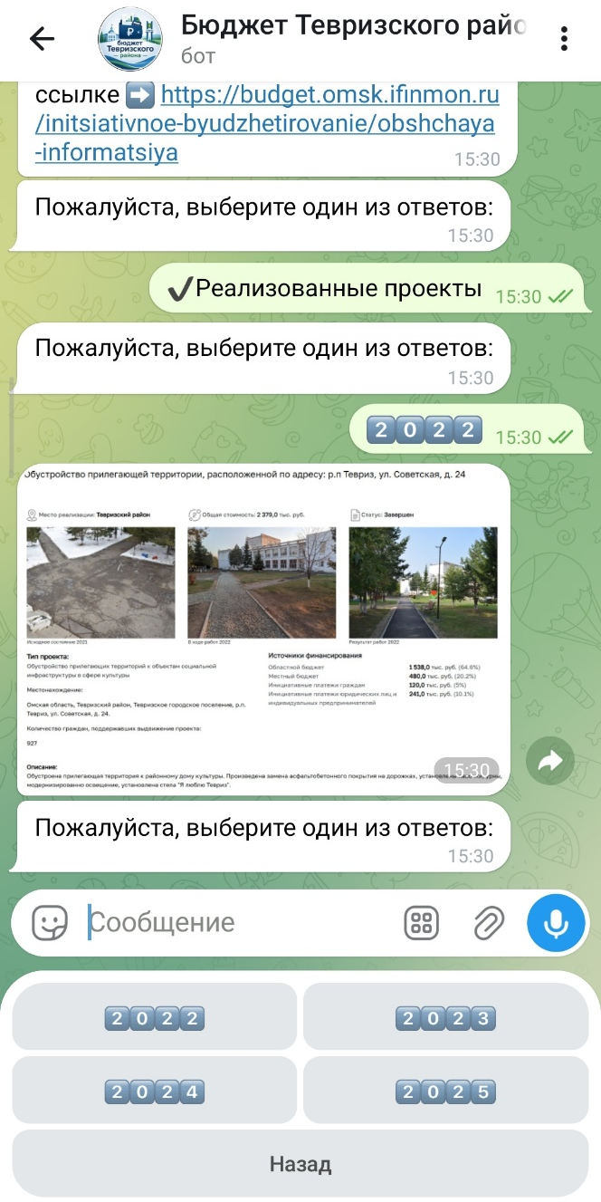

Slide 7




